Slide 1
jueves, el 19 de marzo de 2020
Consejos del día
Canción
Un momento de risa
Práctica de la
conversación simulada

Slide 2
Consejo para hoy para mantenernos durante la cuarentena
Habla con amigos y familia diariamente con FaceTime
Es importante ver las caritas de tus seres queridos
Haz clic aquí para escuchar un mensaje de Rita

Slide 3
Haz clic en el foto para escuchar la canción
Canción nueva –
Juan Magan –Quiero que sepas

Slide 4
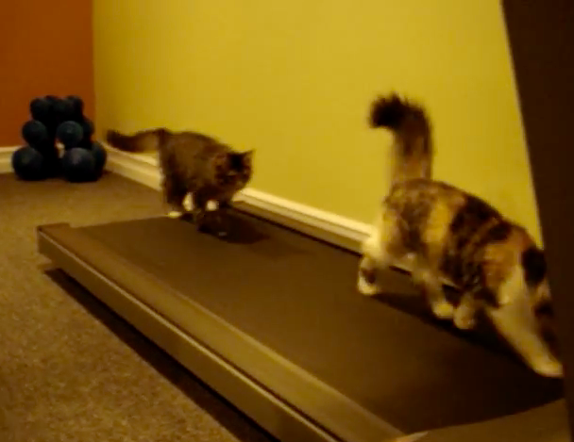
¡Un minuto de risa!
Haz clic en la foto para reírte un poco

Slide 5
Vayan el AP Central para hacer una práctica de la comparacion cultural
Haz clic en la foto de AP.
Inscríbete en el sitio Web
Haz la tarea de Comparación cultural.
You will need to sign in and used the assigned activity to complete this.

Slide 6
Un poco más si quieres – Otras formas de preguntar ¿Cómo estás?
Escucha a Vicente y toma apuntes de que aprendiste

